Slide 1
Greetings

Slide 2

Solid Principle
Dalam rekayasa perangkat lunak, SOLID adalah akronim mnemonic untuk lima prinsip desain yang dimaksudkan untuk membuat desain berorientasi objek lebih mudah dipahami, fleksibel, dan dapat dipelihara.

Slide 3
YAGNI Principle
"You aren't gonna need it" (YAGNI) atau "Kamu takkan membutuhkannya" adalah sebuah prinsip dalam pemrograman ekstrem (extreme programming/XP) yang mengajarkan agar seorang pemrogram tidak perlu menambahkan fungsionalitas tertentu hingga fungsionalitas tersebut dianggap benar-benar diperlukan

Slide 4
SOC Pricinple
Separation of concern (SOC) adalah sebuah prinsip desain sistem yang berfungsi untuk memisahkan program ke dalam bagian-bagian yang berbeda, sedemikian rupa sehingga setiap bagian tersebut memiliki permasalahan yang berbeda. Yang dimaksud dengan pemasalahan adalah sebuah gabungan informasi yang akan mempengaruhi kode pada program.

Slide 5
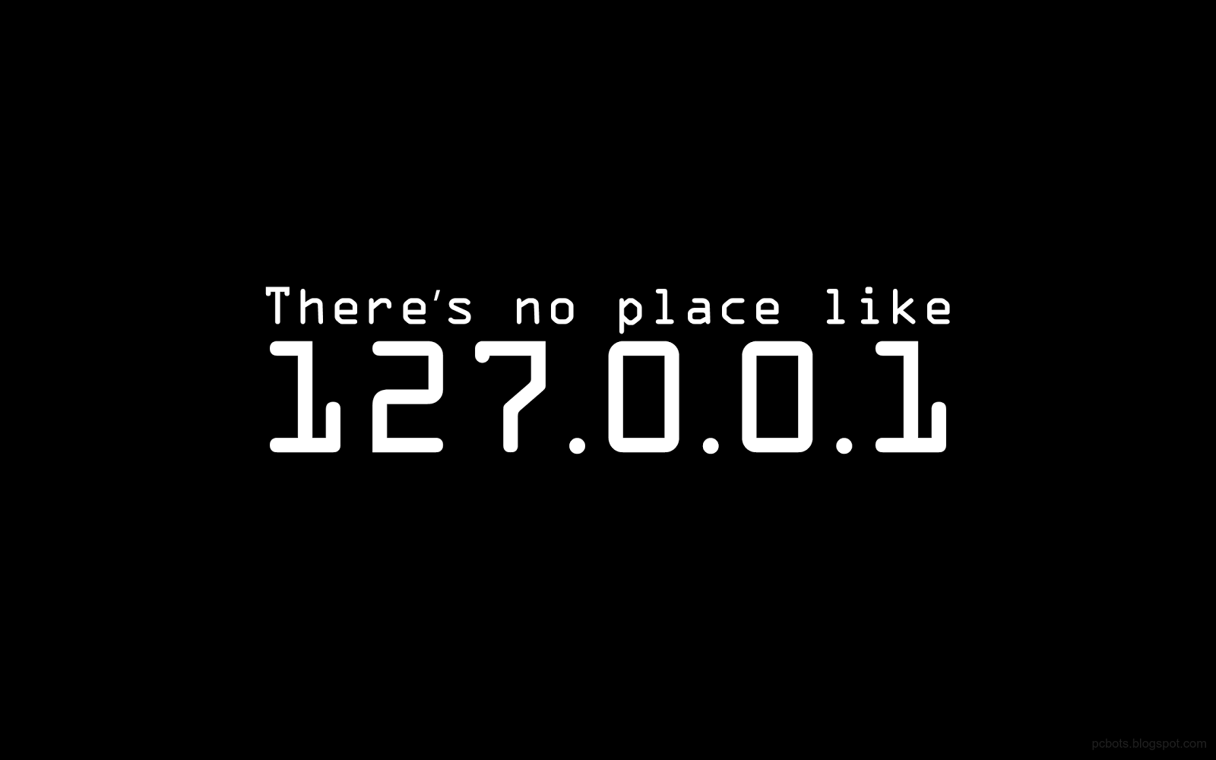
Closings

